Slide 1
Colegio Garside
Equipo 3

Slide 2
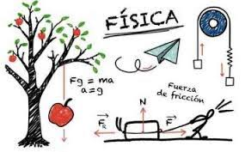
Nombre de maestros participantes y sus asignaturas
Profa. Hilda Judith Morales Cienfuegos
TLRIID IV
Prof. Hector Leopoldo Esquer Beltrán del Rio
Física II
Profa. Silvia Berenice González Basurto
Biología II

Slide 3
Planeación
Ciclo escolar en el que se planea llevar a cabo el proyecto:
2018-2019
Fecha de inicio y de término:
Febrero a junio 2019

Slide 4
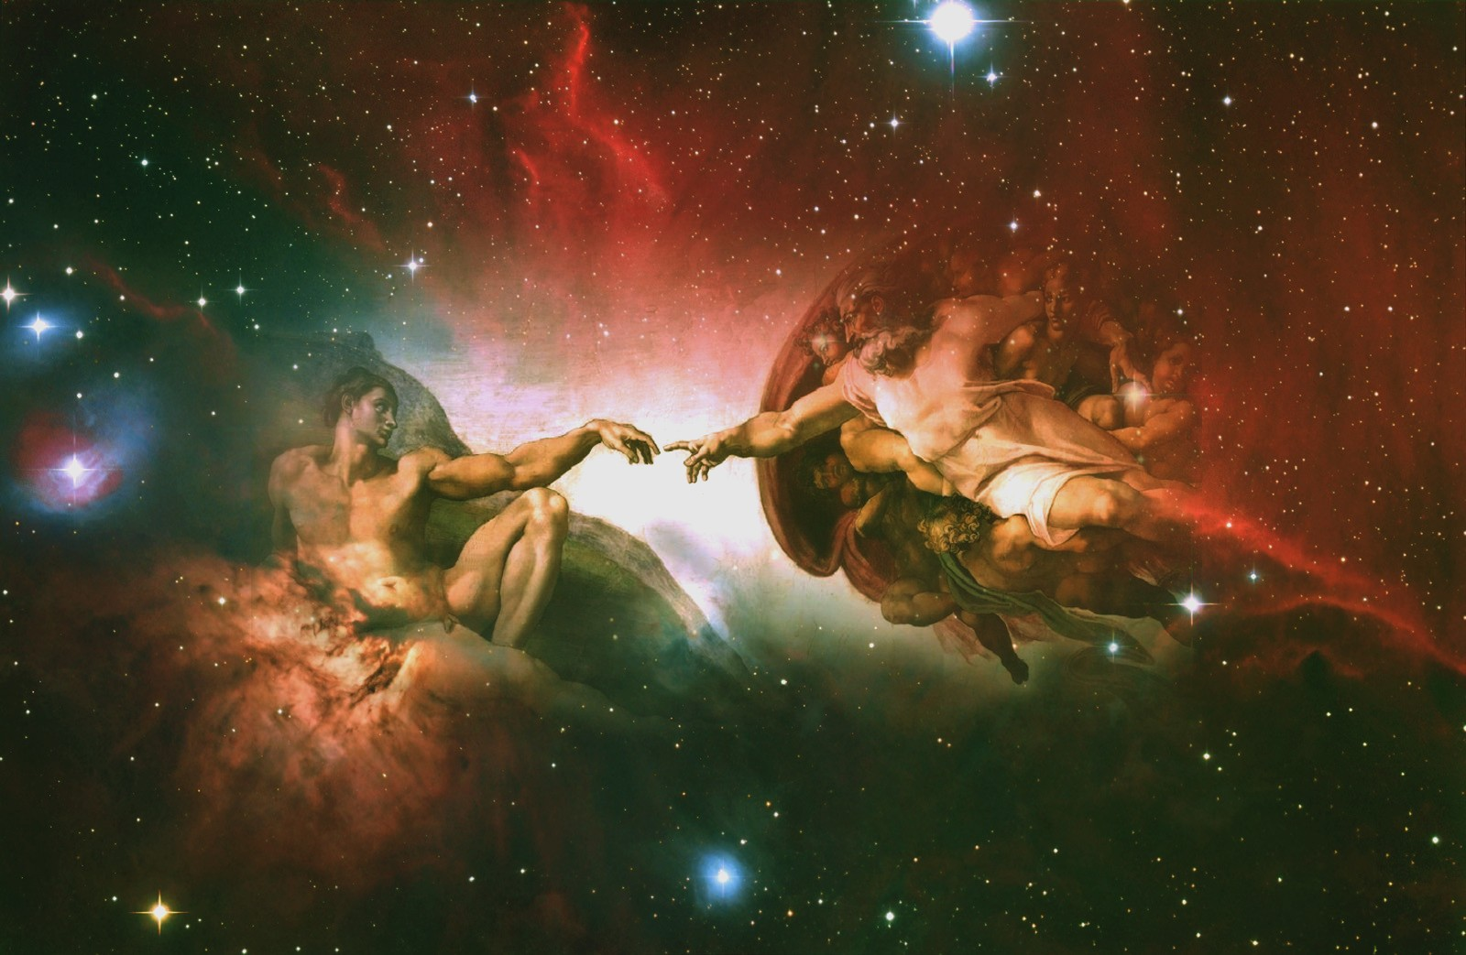
Ensayo: Selección natural biológica y cósmica y sus consecuencias filosóficas.

Slide 5
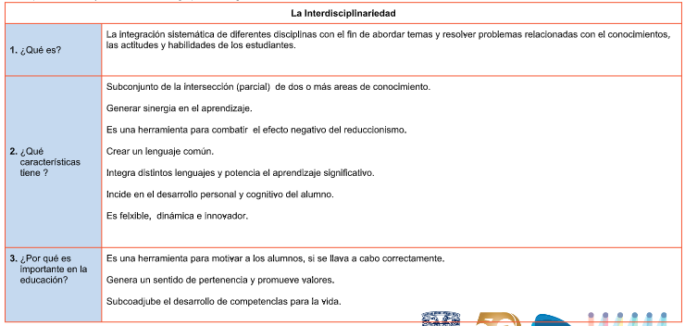
Producto 1: C.A.I.A.C. Conclusiones Generales.

Slide 6
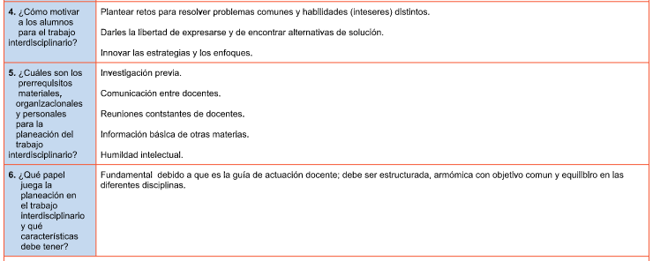

Slide 8
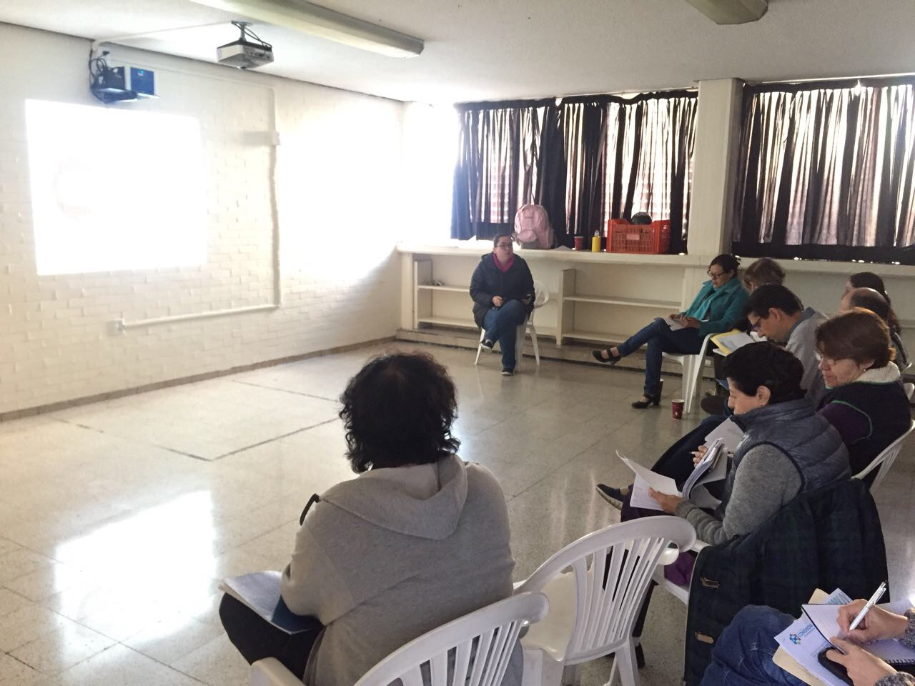
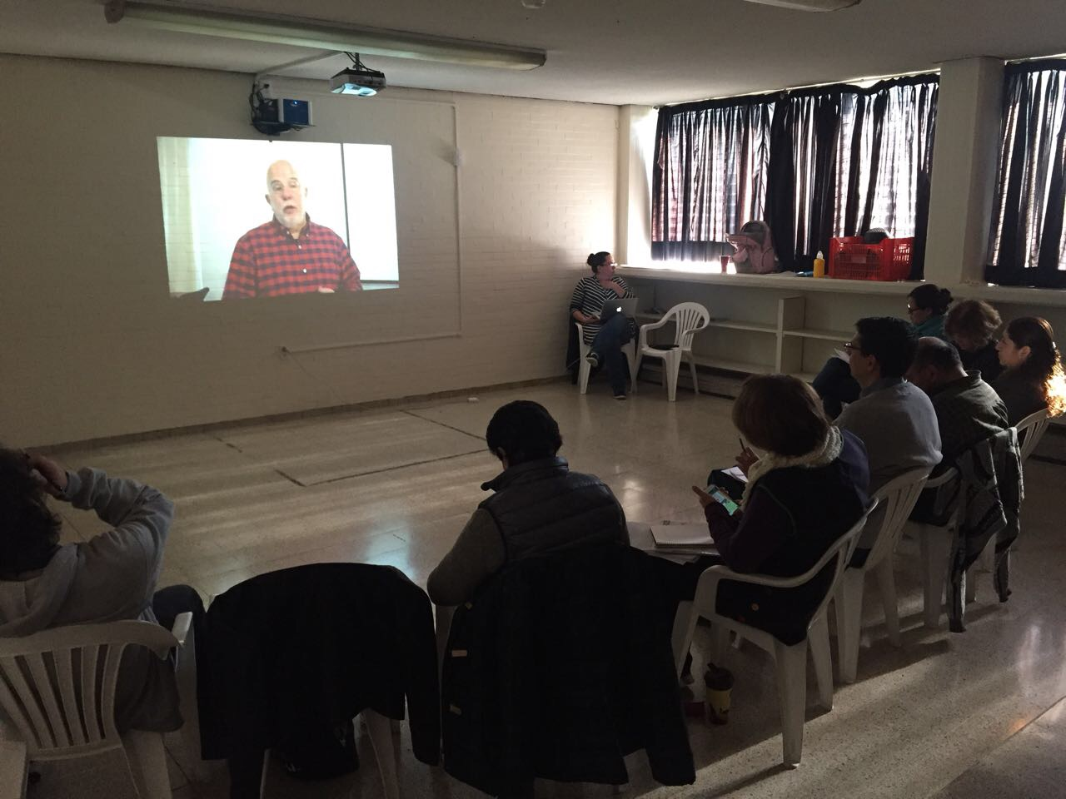
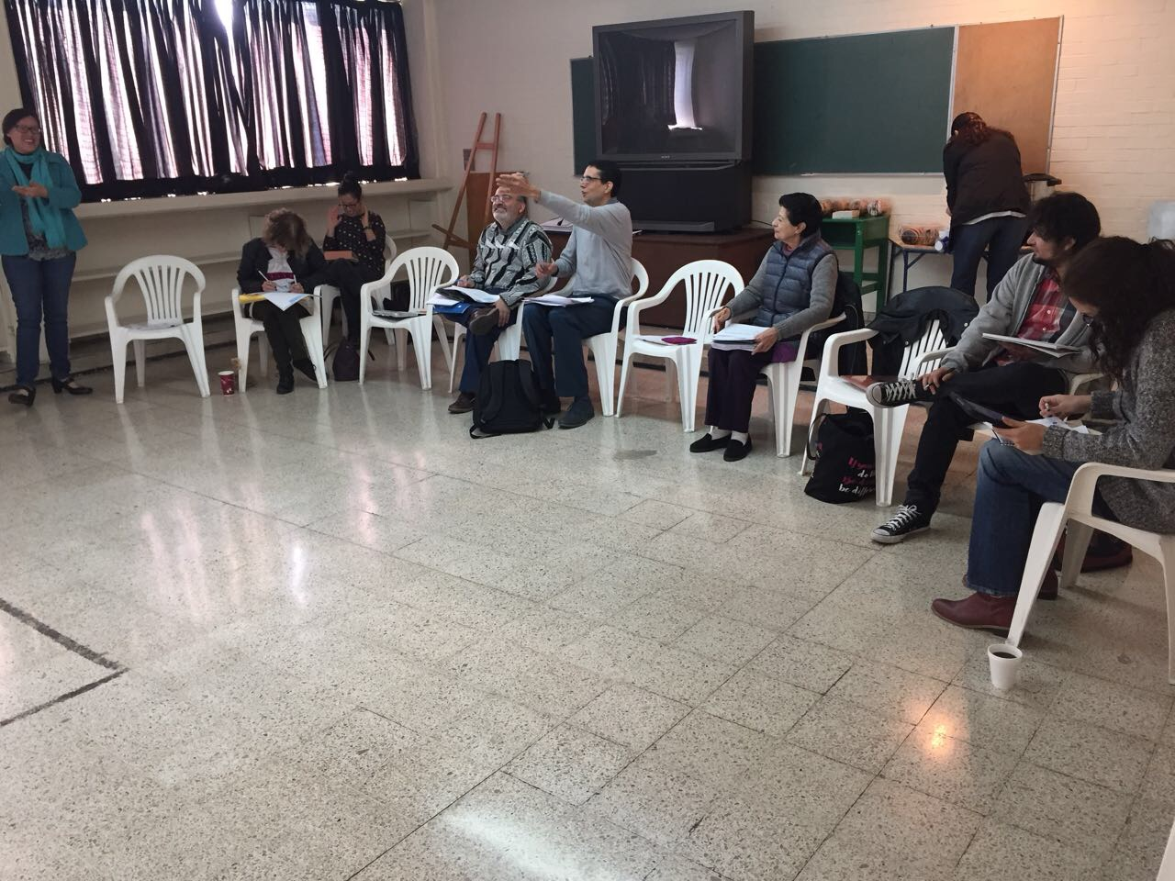
Producto 3. Fotografías de la sesión tomadas por los propios grupos y la persona asignada para tal fin.

Slide 9
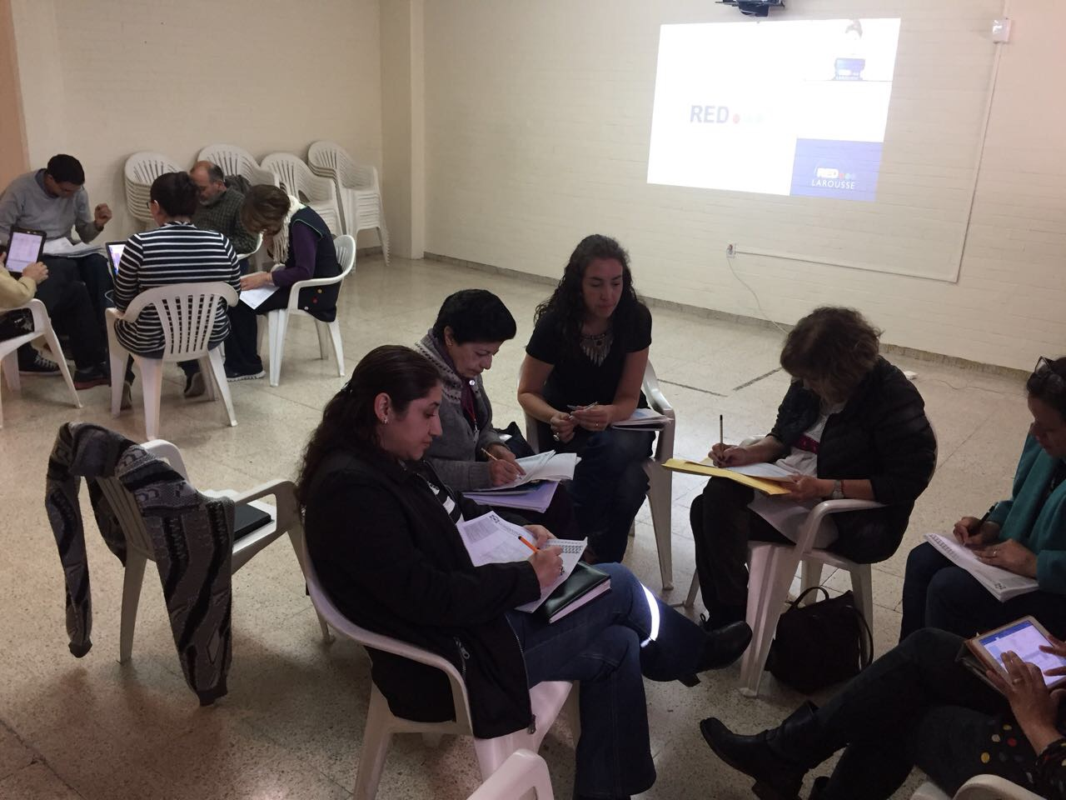
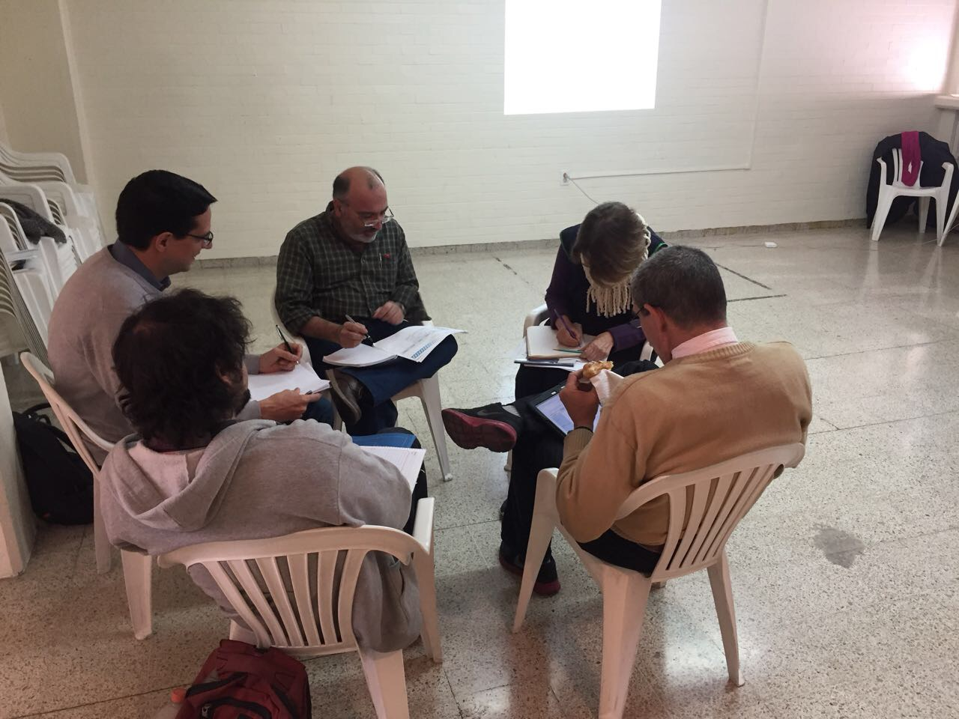
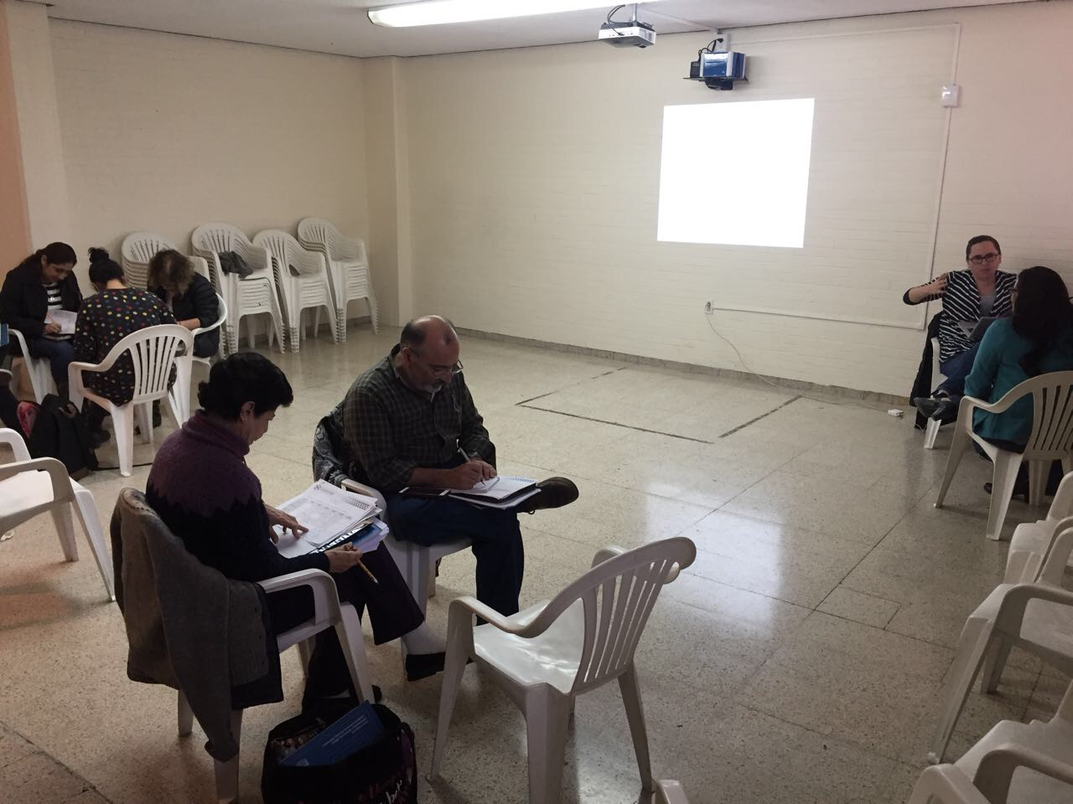
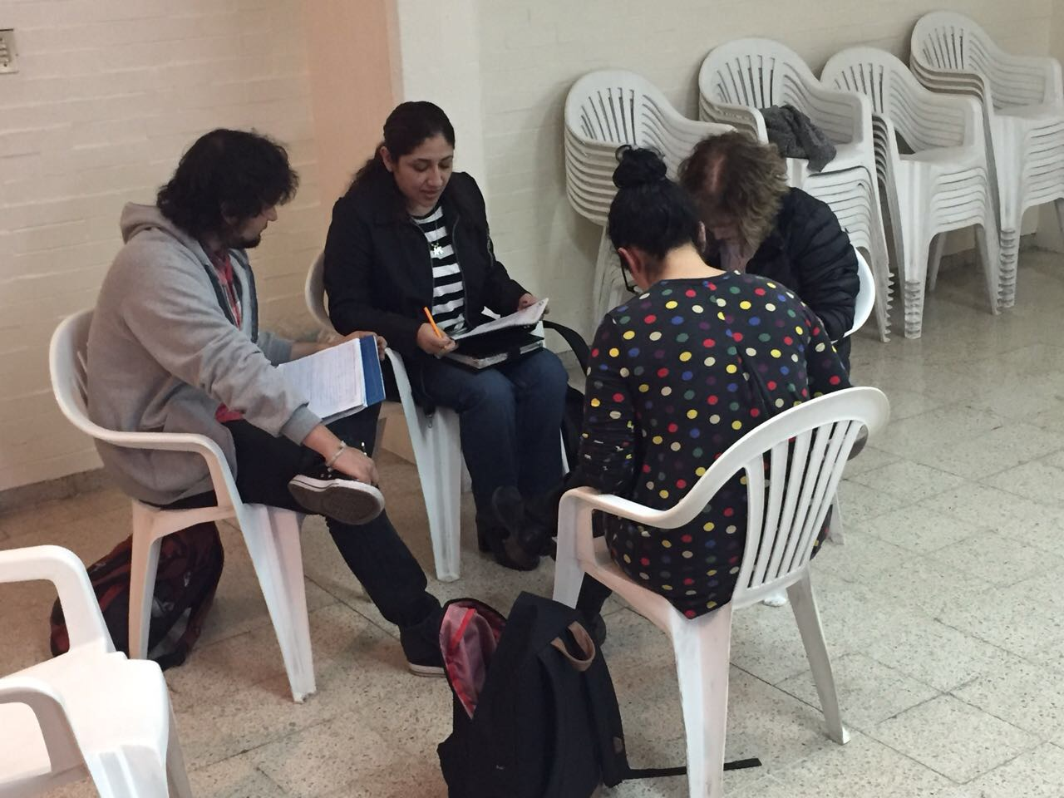
Producto 3. Fotografías de la sesión tomadas por los propios grupos y la persona asignada para tal fin.

Slide 10
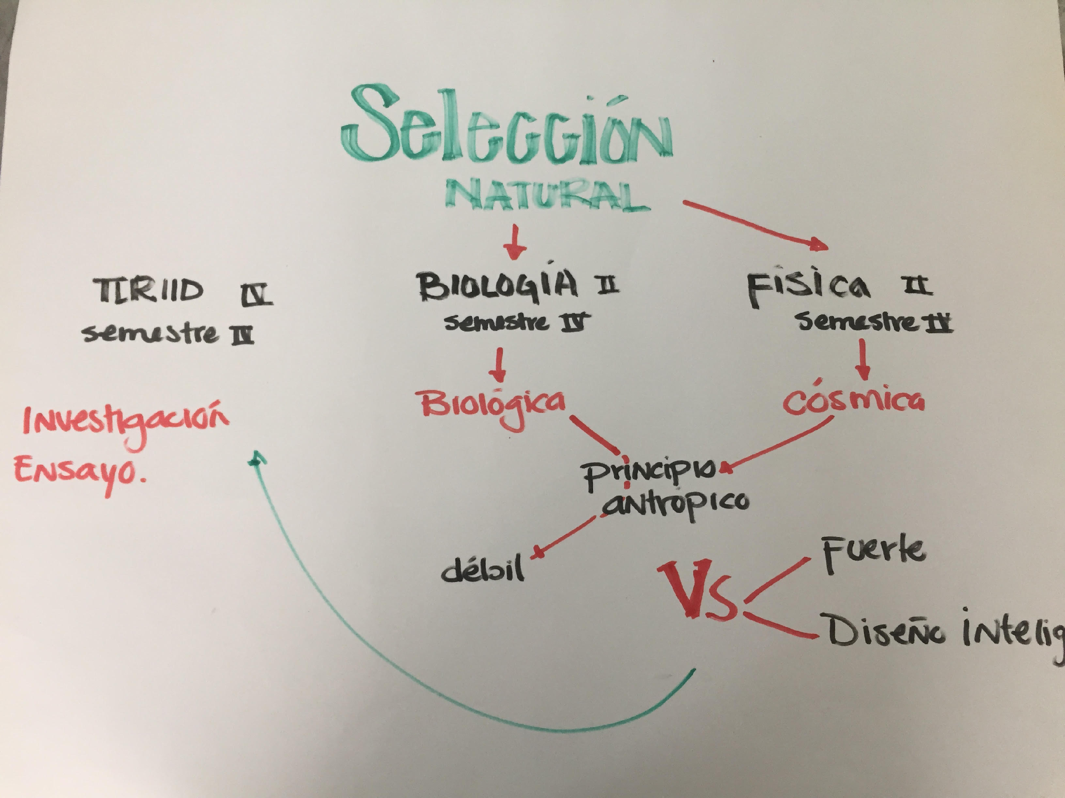

Slide 11
5c. Introducción
En el siglo XXI existen creencia, ideología y conceptos variados con respecto al origen de la vida y el universo; es por ello que consideramos importante polemizar con fundamentos sólidos a partir de la investigación documental, al respecto para desarrollar el pensamiento crítico y finalmente evidenciar su postura a través de un ensayo. La adolescencia es especialmente una etapa en la que nos cuestionamos con respecto a nuestra propia identidad y nuestro lugar en el cosmos.
El Colegio Garside se caracteriza por ser inclusivo y diverso, totalmente laico. En ese contexto resulta interesante encaminar a los alumnos para crear sus propios juicios basados en conceptos complejos que se vuelven asequibles a partir de la investigación y la información recabada.

Slide 12
5d. Objetivo
Analizar y desarrollar el pensamiento crítico de los alumnos con respecto a diferentes posturas de la selección natural.
Objetivos particulares:
* TLRIID: Analizar diferentes tipos de textos para planear, redactar y corregir un ensayo que de cuenta de su postura con respecto a la selección natural.
* Física: Analizar como las leyes de la física están relacionadas con la selección natural biológica.
* Biología: Analizar las diferentes posturas de la selección natural biológica y cuáles son los fundamentos de éstas.

Slide 13
Pregunta
¿Somos producto de una creación inteligente o el resultado de un proceso espontáneo?

Slide 14
Contenido
Para llevar a cabo la investigación:
GAOS, Amparo y LEJAVITZER, Amalia. Aprender a investigar. Cómo elaborar trabajos escolares y tesis. México, Santillana, 2002 Para citar y elaborar la bibliografía: http://www.dgbiblio.una m.mx/index.php/guias-y -consejos-de-busqueda/ como-citar
Para escribir textos argumentativos:
GRACIDA JUÁREZ, Isabel. La argumentación. Acto de persuasión, convencimiento o demostración. México, Edere, 2001.
Articulos en internet:
https://undsci.berkeley. edu/article/id_checklist https://blogs.scientifica merican.com/guest-blo g/the-logic-and-beauty -of-cosmological-natura l-selection/ https://plato.stanford.e du/entries/fine-tuning/ Pseudociencia: http://www.intelligentd esign.org/whatisid.php
Libros de texto:
Audesirk, T. y Audesirk, G. (2008). Biología, La vida en la Tierra. (8ª. ed.). México: Prentice-Hall, Hispanoamericana.
Curtis, H., y Barnes, N. (2001). Biología. (6ª. ed.). Buenos Aires: Editorial Médica Panamericana. Enseñando la evolución. Recuperado de http://www.sesbe.org/evosite /Lessons/index.shtml.html (mayo, 2014).
Herencia y Evolución ¿Las especies cambian? Recuperado de http://www.oei.org.co/fpcien cia/art09.htm (mayo, 2014)

Slide 15
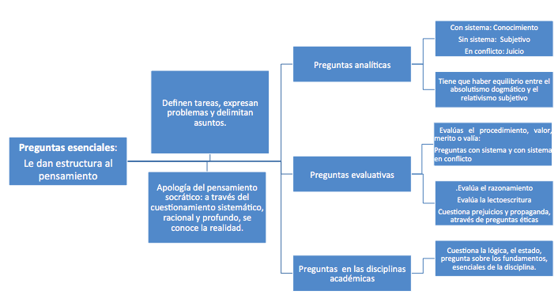
Producto 4 : Organizador gráfico preguntas esenciales.

Slide 16
Producto 5: Organizador gráfico procesos de indagación
Pregunta escencial
Búsqueda de información
Hipótesis
Metodología
Recopilación de datos
Resutados
(Elaboración de propuestas
Conclusiones
Análisis de datos

Slide 17
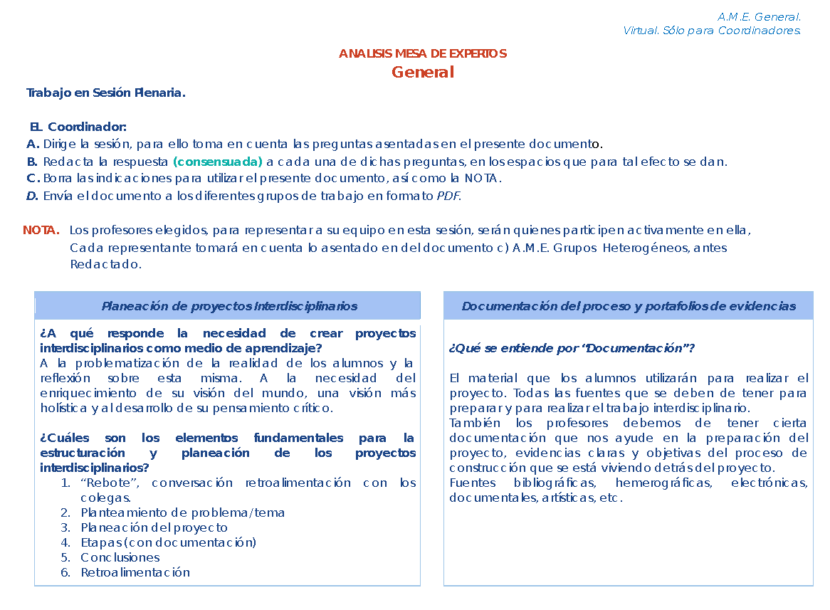
Producto 6: A.M.E General

Slide 20
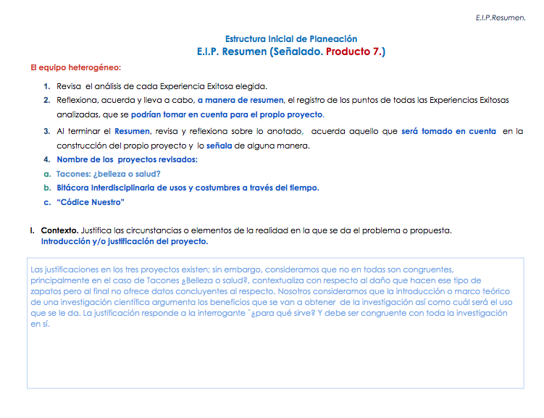
Producto 7: E.I.P. Resumen

Slide 21
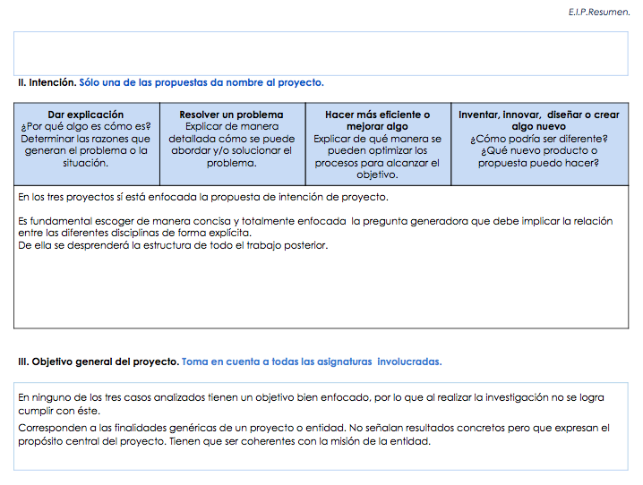

Slide 22
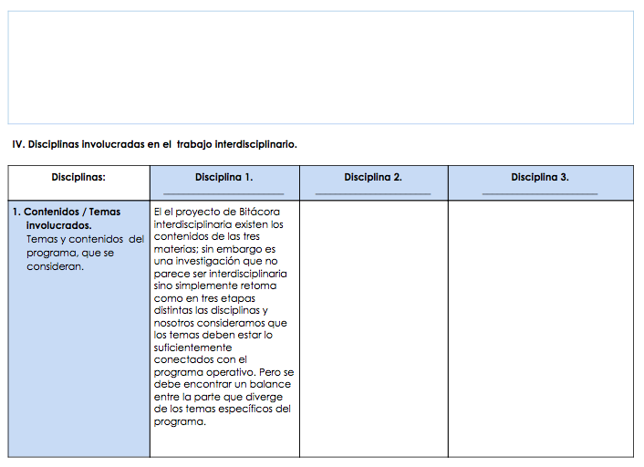

Slide 23
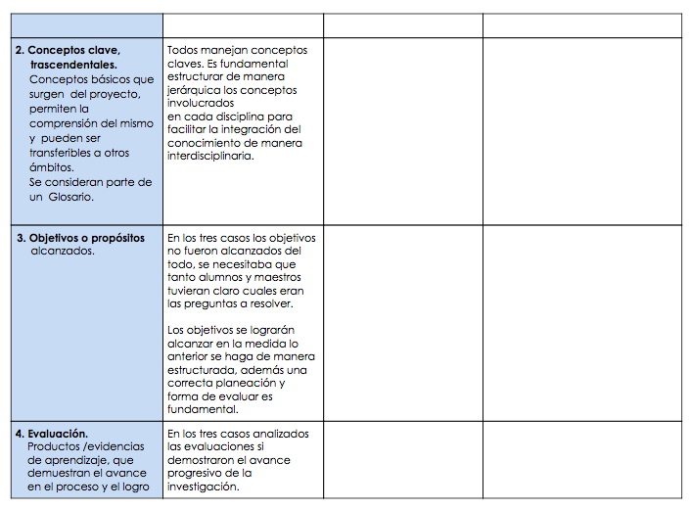

Slide 24
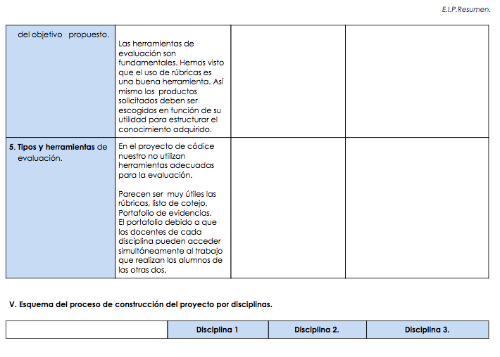

Slide 25
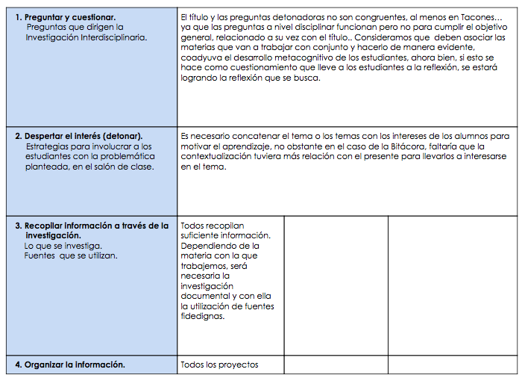

Slide 26
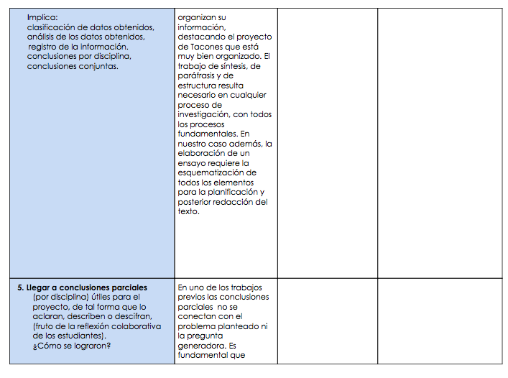

Slide 27
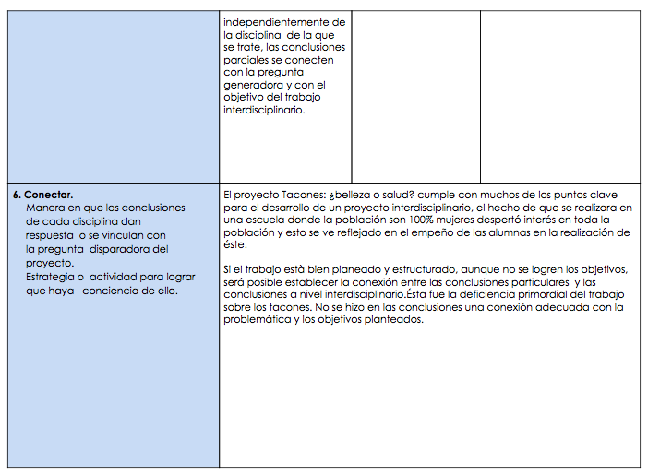

Slide 28
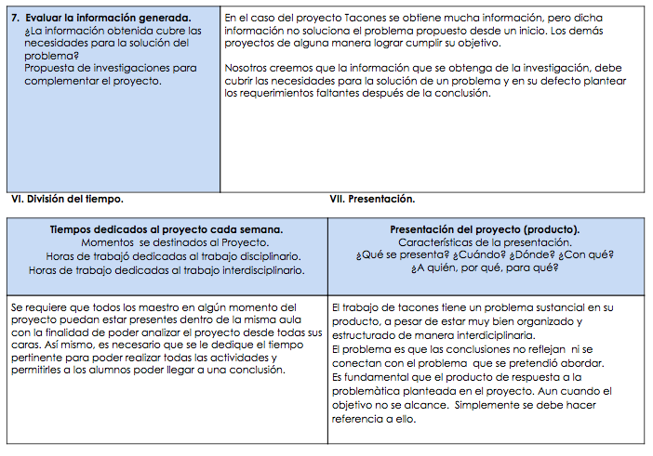

Slide 29
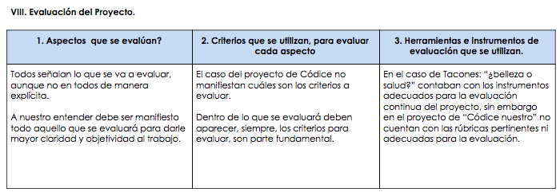

Slide 30
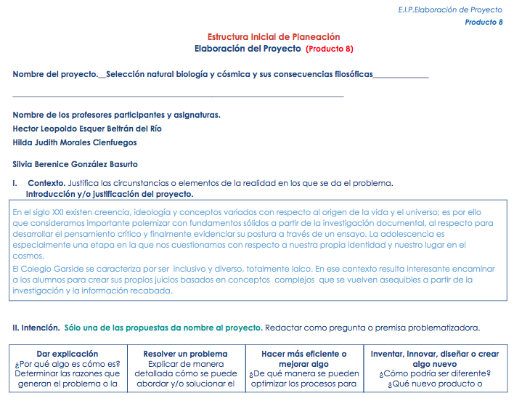
Producto 8

Slide 31
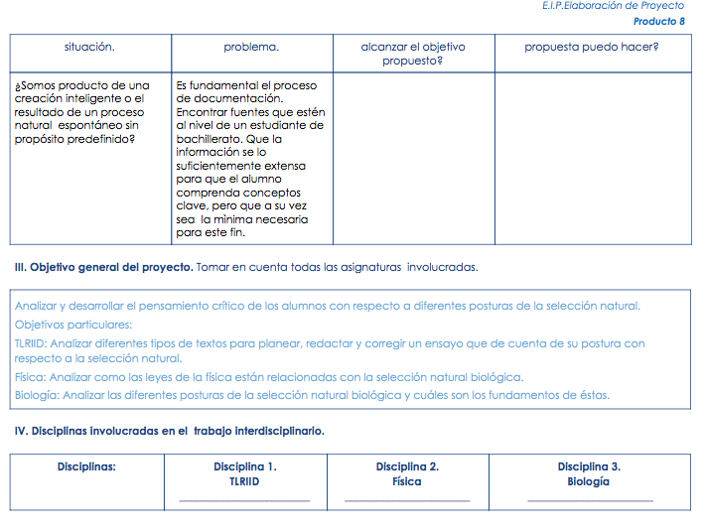

Slide 32
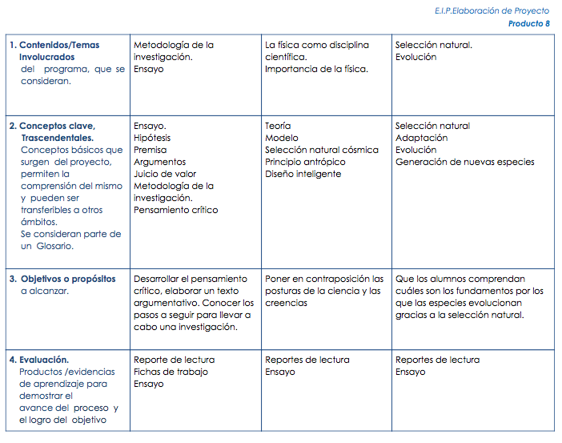

Slide 33
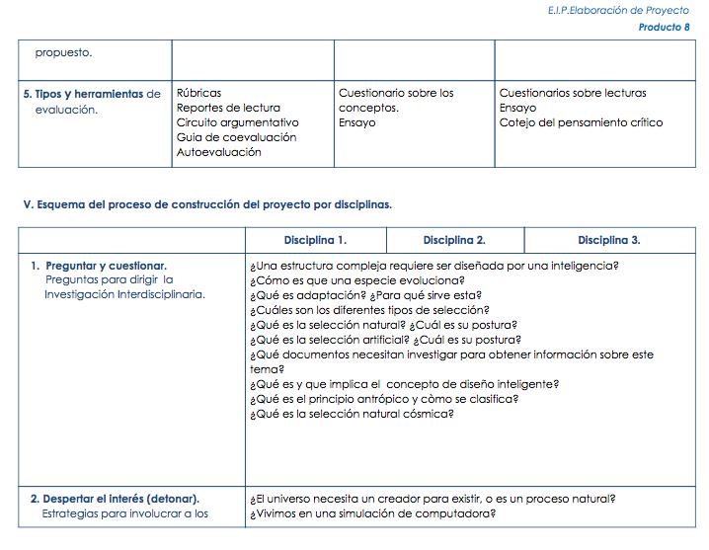

Slide 34
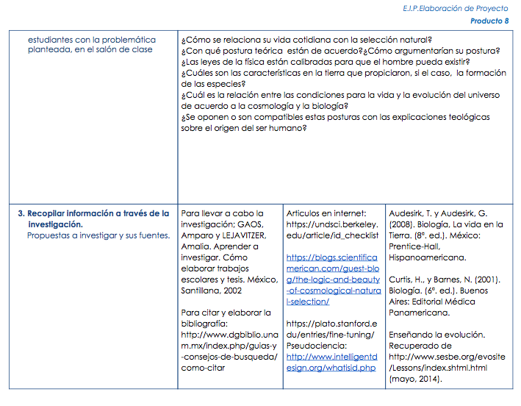

Slide 35
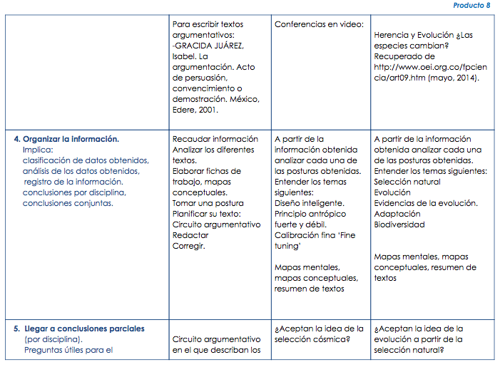

Slide 36
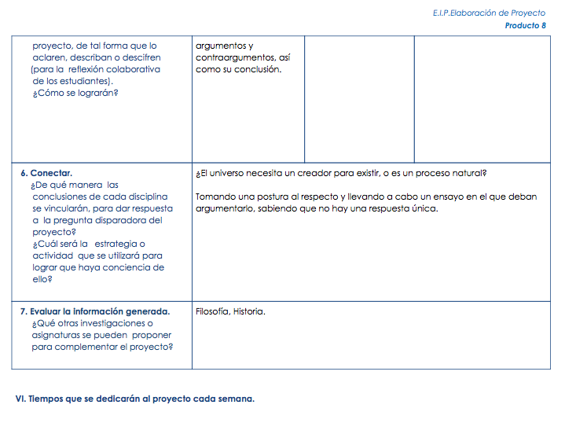

Slide 37
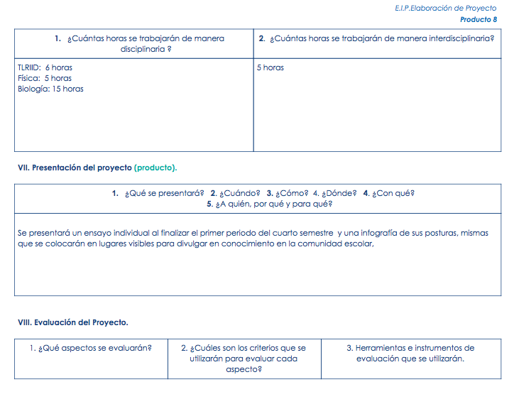

Slide 38
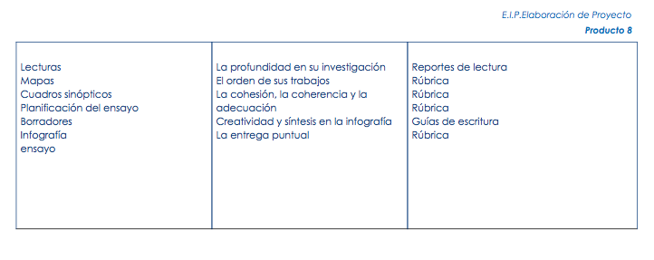

Slide 39
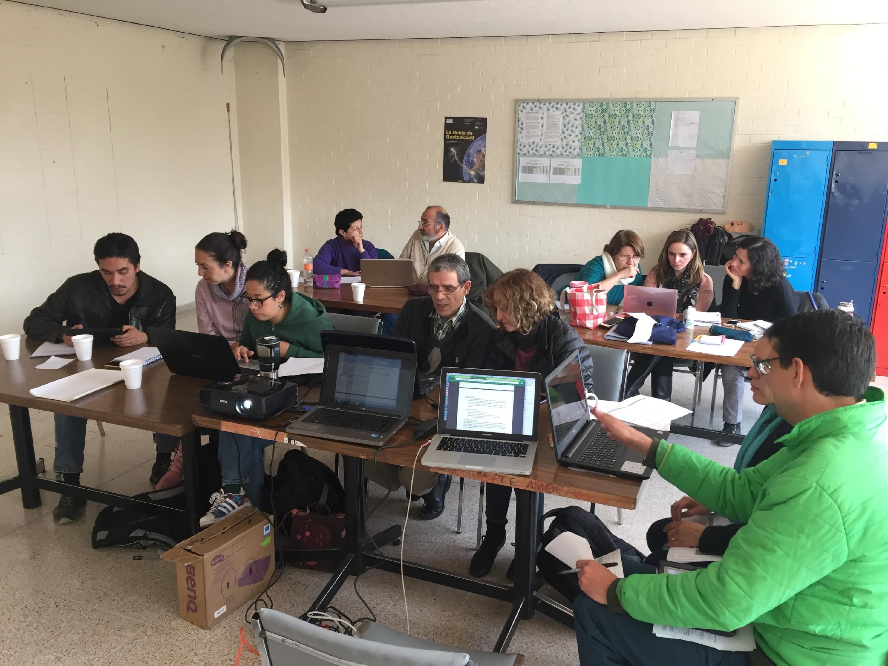
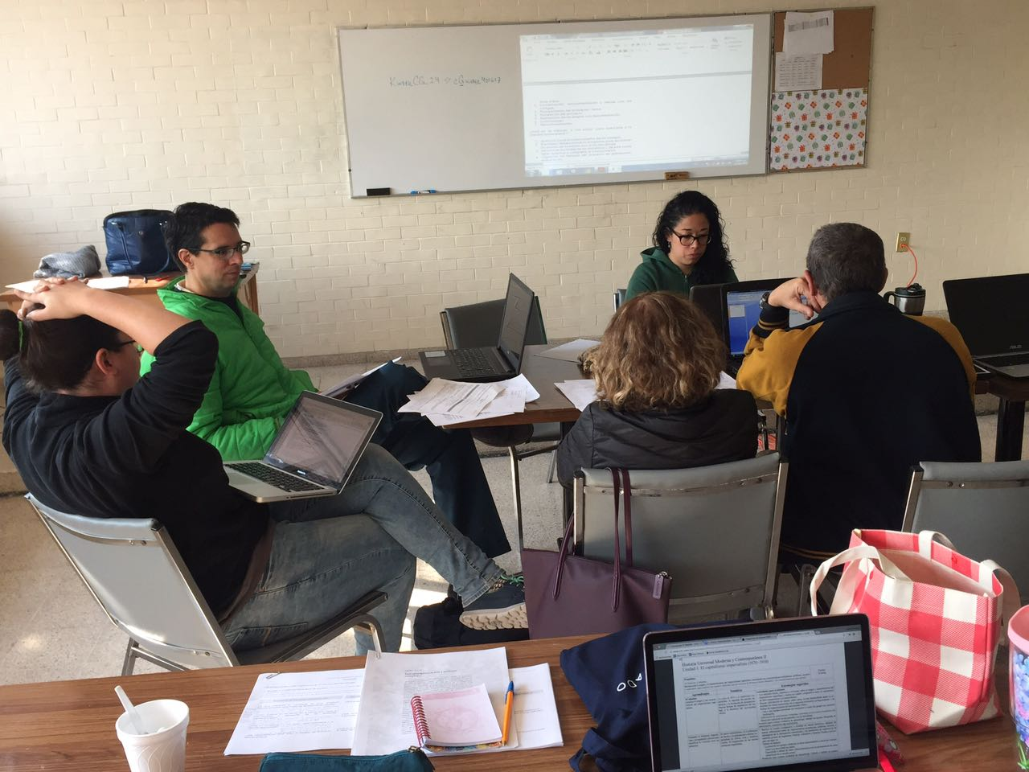
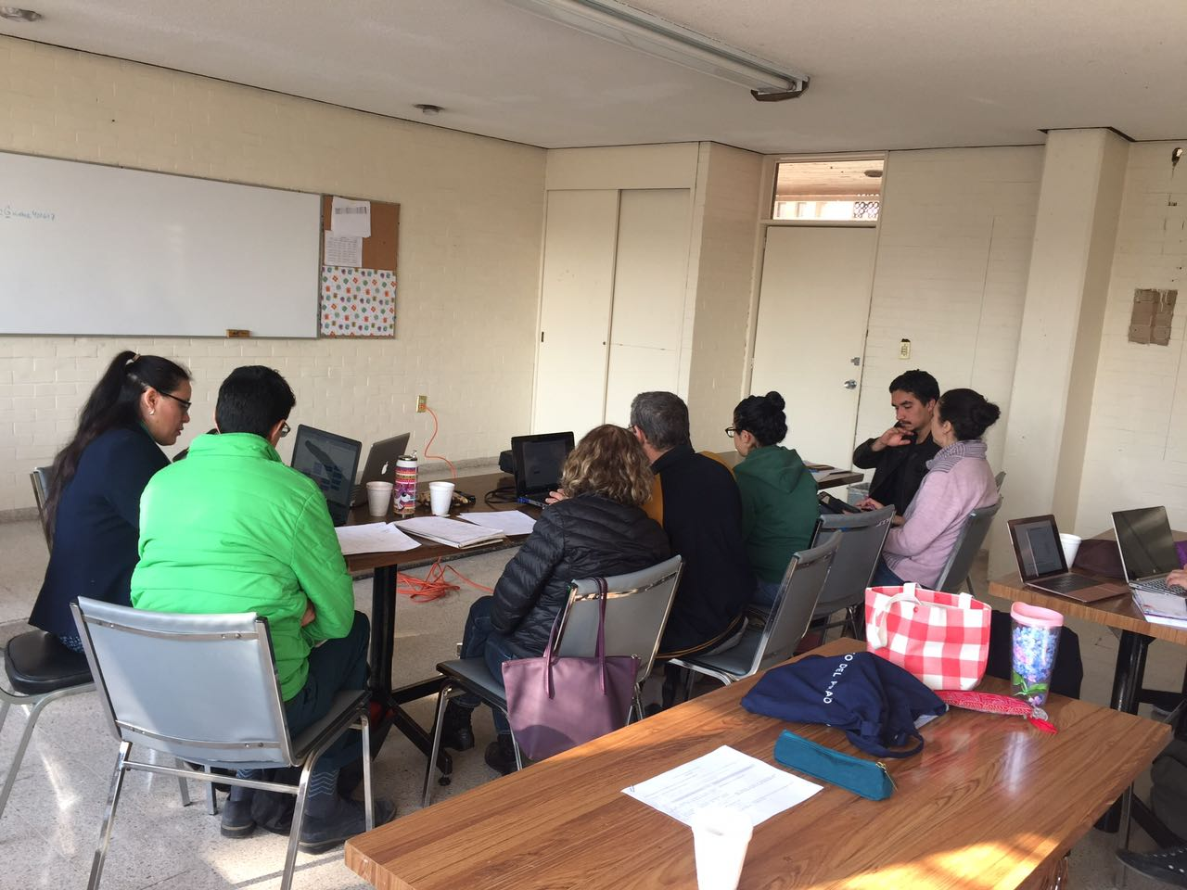
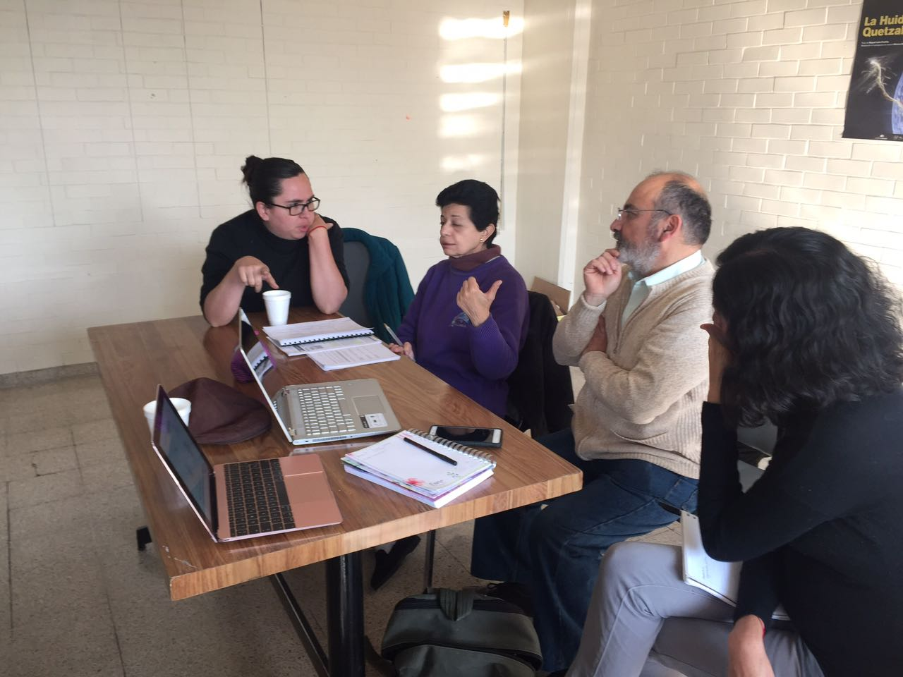
Producto 9:

